Slide 1
情報セキュリティ
スライド資料 Ｇ1
兵庫県版研修プログラム
Notes:
〈タイトル〉
ここでは、教育の情報化とICT活用について学びます。

Slide 2
個人情報について
スライド資料 Ｇ1-1
Notes:
〈タイトル〉

Slide 3
はじめに
教育の情報化が進み、教材や文書の共有、成績の一括管理等が行われるようになり、たいへん便利になりました。
その一方で、個人情報の漏えい事故が頻繁に報道されています。
この研修を通して、日常の何気ないところに潜む危機を未然に防ぎ、情報漏えいを起こさないように努めてください。
特に個人情報の取り扱いには細心の注意が必要ですね。
Notes:
＜はじめに＞
教育の情報化の進展は、学校に様々な恩恵を与えてくれます。
教材や文書、スケジュール、連絡事項の共有、児童生徒情報や成績の管理など、業務の軽減と効率化が図られ、その結果、教員が児童生徒と向き合う時間、あるいは教員相互が学び合う時間を生み出してくれます。
しかし、電子化された情報は紙媒体の情報と比べ、漏洩した場合の情報量が多く、コピーや加工が容易で、一度漏えいしたら全てを回収することは難しいという特徴があります。
学校にある情報をどのようにして守っていけばいいのでしょうか。

Slide 4
個人情報とは
個人に関する情報であって、特定の個人が識別され得るもの（氏名、住所、思想、健康状態、学歴、職業など）。それだけでは本人を特定できない情報でも、他の情報と容易に照合することができ、間接的に本人を識別できる場合も含まれます。
（兵庫県個人情報保護条例より）
個人情報を取り扱う責任の重さを、一人一人が自覚しましょう！
氏 名
生年月日
性 別
住 所
（基本４情報）
国籍・本籍
家族構成
身長・体重
学歴
電話番号
趣味・特技
学年・学級・番号 クラブ 委員会 校務分掌 など
Notes:
4
＜個人情報とは＞
兵庫県個人情報保護条例では、個人情報を「個人に関する情報であって、特定の個人が識別され得るものをいう」と定義しています。一つだけでは本人を特定できない情報でも、他の情報と容易に照合することができ、間接的に本人を識別できる場合も含まれます。
学校は個人情報の宝庫と言われています。
氏名、生年月日、性別、住所・・・ 学校には数え切れないぐらいの個人情報が集まっています。
もし、学校で個人情報の漏えいがあった場合、
漏れる情報の種類によっては・・・
あるいはそれが悪意を持った人にわたったら・・・
取り返しのつかないことになってしまうことも考えられます。

Slide 5
あなたは大丈夫？
「ヒヤリ」とした、あるいは「ハッ」とした経験がありませんか？
例えば、○○を教室に置き忘れた・・・。
一件の重大事故の陰には２９件の軽度事故と３００件の「ヒヤリ」「ハット」があると言われています。 ハインリッヒの法則
情報漏えいの脅威は、日常の何気ない場面に隠れています。 次のイラストを見て、どこに危険があるのかを考えてみましょう。
できるだけたくさん見つけてみましょう！
Notes:
＜あなたは大丈夫？＞
みなさんは、学校で「ヒヤリとした」あるいは、「ハッとした」経験がありませんか？
例えば、
成績が書いてあるノートを教室に置き忘れた、
職員室の机に戻ってみれば成績表が見える状態だった、
など、何もなかったから良かったけれど、という経験です。
実は、１件の重大事故の陰には、２９件の軽い事故と、３００件のニアミス（ヒヤリ・ハット）があると言われています。
つまり、「何もなかったから良かった」というような日常の何気ないところに潜む「ヒヤリ・ハット」を未然に防ぐことが大切だと言えます。

Slide 6
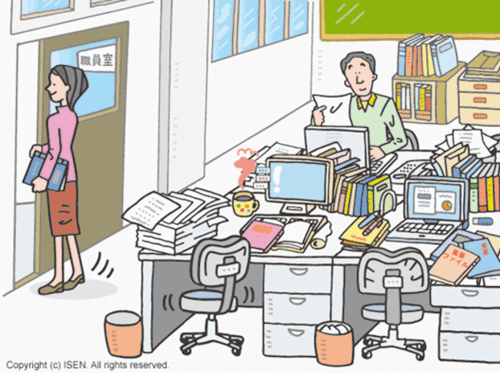
学期末の職員室
⑤
③
①
②
⑥
④
⑦
⑧
⑩
⑨
出典 ： 教育ネットワーク情報セキュリティ推進委員会 http://www.school-security.jp/
Notes:
＜学期末の職員室＞【ワークシートによる演習】
学期末の職員室です。先生たちが忙しく成績処理などを行っているようです。
手前の２つの机の先生は席を離れているようです。
どこに危険があるのかを考えてみましょう。
できるだけたくさん見つけてください。
解説
①山積みで落ちそうな書類
下に置かれたゴミ箱に落下する。
②コーヒーカップ
書類やキーボードの上に中身をこぼしてしまう。
③パソコンに貼られた付箋
IDやパスワードを貼っている人はいませんか？部外者から見られてしまう。
④開きっぱなしの書類
部外者から見られてしまう。
⑤机の境界に積まれた書類
他の人の書類に紛れてしまう。
⑥ついたままのディスプレイ
部外者から見られてしまう。
⑦机に置かれたUSBメモリ
部外者に盗まれてしまう。書類と紛れて紛失してしまう。
⑧机に置かれた重要書類
部外者に盗まれてしまう。見られてしまう。
⑨開きっぱなしの引き出し
部外者に盗まれてしまう。大切なものが引き出しに入って分からなくなってしまう。
⑩中身が詰まったゴミ箱
部外者から見られてしまう。（機密書類はシュレッダーが必要）
職員室は児童生徒、保護者、業者等の出入りがあります。
少しでも席を離れるときは個人情報への配慮が必要です。
6

Slide 7
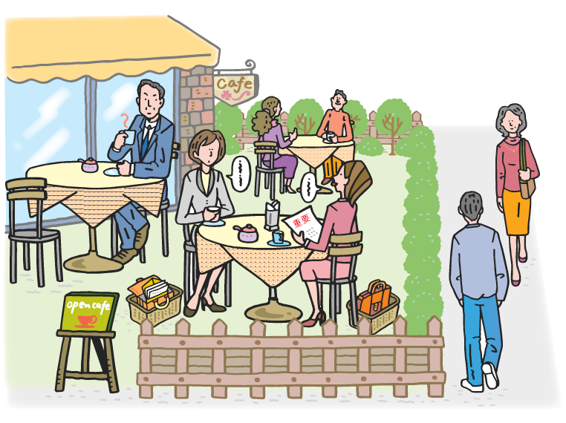
研修帰りのカフェ
①
④
②
③
出典 ： 教育ネットワーク情報セキュリティ推進委員会 http://www.school-security.jp/
Notes:
＜研修帰りのカフェ＞【ワークシートによる演習】
次は、勤務地から離れた場所での研修の帰りです。
中央の二人の先生が、おしゃべりに花を咲かせています。
クラスのことについて話しているようです。
どこに危険があるのでしょうか？
＜解説＞
①他の人に聞こえるほどの大きな声でのおしゃべり
地域の方や保護者の方、学校の情報を悪用しようとする人に聞かれてしまう。
②重要書類を手に持っている
背後の通行人から見られてしまう。飲物で汚してしまう。書類が風で飛ばされてしまう。
③開けっ放しで置かれたかばん
通行人に盗まれてしまう。
書類が風で飛ばされてしまう。
④道路の近くに置かれた荷物
通行人に盗まれてしまう。
学校外ではつい気がゆるみがちです。
宴席の際、個室で安心していたら、たまたま隣の部屋にいた地域の方に生徒に関する会話が聞こえてしまっていた、という事例もあります。
「大切な個人情報を扱っている」という意識が常に必要と言えます。
7

Slide 8
個人情報漏えいの事例１
○内容
中学校で、書類の置忘れによる１１７件の個人情報の漏えいがあった
ことがわかった。
○粉失データ
中学校が近隣小学校の保護者向けに配った「学校公開案内」に、生
徒の成績一覧表を誤って混入させたという。
出典 ： 教育ネットワーク情報セキュリティ推進委員会 http://school-security.jp/
Notes:
8
＜個人情報漏えいの事例１＞
これは、２０１１年に公立中学校で起こった個人情報漏えい事故の事例です。
中学校で、書類の置忘れによる１１７件の個人情報の漏えいがあったことがわかった。
発表によると、学校公開案内はＡ４判の紙２００枚を両面印刷して作成。うち８枚の片面に生徒の名前と美術や保健体育の評価を記載した一覧表が紛れたという。
学校公開案内を教諭が学校のプリンターで印刷した際、別の教諭が同じプリンターで成績一覧表を印刷したものを放置していたため、学校公開案内に紛れたとみられる。
印刷した成績一覧表をすぐに取りに行かなかったという、ちょっとした油断から大変なことになってしまいました。
先ほどのワークシートとあわせ、日常の職員室の何気ない場面にも、情報漏えいの危険がたくさん隠れていることがわかります。

Slide 9
○内容
小学校の教諭が、私物USBメモリに児童の個人
情報を保存、紛失
○紛失データ
児童延べ116人分の通知表の評価や、延べ32人の指導要
録の所見の下書きなど
○その他 ・個人情報を私物のUSBメモリへ保存し、持ち出すことは禁
止されていた。
・校長は公費で購入したUSBメモリの使用を指導していた
が、教諭は私物のUSBメモリを持ち込んで使用していた。
個人情報漏えいの事例２
出典 ： 教育ネットワーク情報セキュリティ推進委員会 http://school-security.jp/
Notes:
＜個人情報漏えいの事例２＞
これは、2011年に小学校で起こった個人情報漏えい事故の事例です。
小学校の教諭が私物USBメモリに 児童の個人情報を保存し、紛失していたことがわかりました。 USBメモリには、児童延べ116人分の通知表の評価や、 延べ32人の指導要録の所見の下書きなどが保存されていたそうです。 学校では、個人情報を私物のUSBメモリへ保存し、持ち出すことは禁止していて、 校長は公費で購入したUSBメモリを使用するよう指導していましたが、 教諭は私物のUSBメモリを持ち込んで使用していたということです。

Slide 10
個人情報漏えいの事例３
○内容
中学校教諭が車上荒らしの被害に遭い、私用パソコンとＵＳ
Ｂメモリを盗まれたと発表した。
○紛失データ
パソコンには全校生徒の氏名や住所、保護者の連絡先、Ｕ
ＳＢメモリには生徒の成績など
○その他 私用パソコンに生徒の個人情報を取り込むことなどを禁止し
ている。
出典 ： 教育ネットワーク情報セキュリティ推進委員会 http://school-security.jp/
Notes:
10
2011年6月13日、公立中学校で、USBメモリの盗難による465件の個人情報の漏えいがあったことがわかった。
同中学校は、教諭が車上荒らしの被害に遭い、私用パソコンとUSBメモリを盗まれたと発表した。 私用パソコンには全校生徒の氏名や住所、保護者の連絡先、USBメモリには生徒の成績などが入っていたという。 パソコンやUSBメモリに加え、預金通帳やカメラを盗まれた。 同中学校では、私用パソコンに生徒の個人情報を取り込むことなどを禁止している。
この事例では、
車上荒らしにあった「被害者」であると同時に、個人情報を漏えいさせた「加害者」にもなってしまいます。

Slide 11
○内容
特別支援学校で、USBメモリの盗難による個人情報の漏えい
○紛失データ
住所や電話番号が記載された児童名簿のほか、児童生徒の
障害の種類に関するデータ
○その他
・規定では、私物の媒体への個人情報の保存は禁じられてい
た。
・個人情報を取り扱う場合は、施錠して保管することが義務付
けられていたが、校長の許可を得ず、USBメモリを無施錠で
保管していた。
個人情報漏えいの事例４
出典 ： 教育ネットワーク情報セキュリティ推進委員会 http://school-security.jp/
Notes:
2014年4月24日、特別支援学校で、USBメモリの盗難による約540件の個人情報の漏えいがあったことがわかった。
盗まれたのは、教頭や教諭ら4人が使っていた私物のUSBメモリ8本。 教員が引き出しの中に保管していたはずのUSBメモリが見当たらないことに気付き、 調査したところ、別の教員のUSBメモリもなくなっていることがわかったという。 USBメモリには、住所や電話番号が記載された児童名簿のほか、 児童生徒の障害の種類に関するデータが記録されていた。 規定では、私物の媒体への個人情報の保存は禁じられていた。 個人情報を取り扱う場合は、施錠して保管することが義務付けられていたが、 教頭らは校長の許可を得ず、USBメモリを無施錠で保管していたという。

Slide 12
個人情報漏えいの事例５
○内容
小学校の教諭が家庭環境調査票を自宅に持ち帰り紛失
○紛失データ
児童氏名や生年月日、住所、電話番号など
○その他
・調査票は近隣住民が拾得し、交番に届けられていた。
・教諭は調査票を許可なく校外に持ち出していた。
個人情報を校外へ持ち出し、盗難にあったり紛失したりする事例は後を絶ちません。
出典 ： 教育ネットワーク情報セキュリティ推進委員会 http://school-security.jp/
Notes:
2016年2月9日、小学校の教諭が 家庭環境調査票を校外で紛失していたことがわかった。
2015年4月、教諭は調査票を自宅に持ち帰り、紛失した。 調査票には児童氏名や生年月日、住所、電話番号などが記載されていた。 調査票は近隣住民が拾得し、交番に届けられていた。 教諭は調査票を許可なく校外に持ち出していた。
漏えいさせてしまって大半の人は、おそらく「自分は大丈夫」と考えていたのかもしれません。
これまで自分にこのようなことが起こらなかったのは、たまたま大丈夫であったからです。個人情報を持ち出すということは、いつもこのようなリスクを背負うということになります。
いつ自分がこのような立場になってしまうかも知れません。
このようにならないためにも、個人情報の取扱いには十分注意する必要があります。
個人情報を日常的に持ち出していることはありませんか。
USB等に持ち出した個人情報データが、まだ保存されたままではありませんか。
今一度、確認してみてください。

Slide 13
情報漏えい原因比率
「全業種」に比べて「教育・学習支援業」では、「不正な持ち出し」が４.５倍以上になっています。ルールを守れていない教員が多いというのは残念なことです。
参考：JNSA2014年 情報セキュリティインシデントに関する調査報告書
Notes:
＜情報漏えい原因比率＞
これは「ＮＰＯ 日本ネットワークセキュリティ協会」の「情報セキュリティインシデントに関する調査報告書」からの統計です。
左側が「全ての業種について」、右側が学校を含む「教育・学習支援業について」です。
どの原因が一番多いでしょうか。
※項目の説明
管理ミス・・・社内や主要な流通経路において紛失・行方不明となった場合。
誤操作・・・宛先を間違えたり操作ボタンを間違えて押したりするなど。
紛失・置き忘れ・・・許可を得て持ち出し、持ち出し先から紛失した場合。
盗難・・・第三者によって情報記録媒体と共に情報が盗まれた場合。車上荒らし、事務所荒らしなど。（不正な持ち出しによって持ち出し先から漏えいした場合は不正な持ち出しに分類）
不正な持ち出し・・・業務上の必要性などから、ルールを逸脱して情報を持ち出した場合。
教育・学習支援業では、「盗難」「紛失・置き忘れ」も含めると、個人情報を校外に持ち出さなければ起こらなかったものが半数以上あると言えます。
13

Slide 14
情報漏えい媒体・経路比率
USBメモリ等から情報漏えいした場合の特徴は、流出する情報量が多く、保存、複製が容易なことです。情報を持ち出すことに対する責任の重さを、十分に考えておく必要があります。
参考：JNSA2014年 情報セキュリティインシデントに関する調査報告書
Notes:
＜情報漏えい媒体・経路比率＞
次に、情報漏えい媒体・経路についてです。
「どんな物によって、情報が漏えいしたか」を円グラフで表したものです。
全業種の統計では１位は紙媒体による流出で６９．４％を占めています。
それに対して、教育・学習支援業ではＵＳＢ等が４７．９％で一番多くなっています。
前のグラフと合わせると、情報漏洩を防ぐためには、次の２点に注目する必要があります。
１．学校では、パソコン、あるいはＵＳＢメモリ等に情報をコピーして持ち出し、紛失したり盗難にあう事例が多い。個人情報を扱っていることに対する、教職員の意識の低さがうかがえます。
２．全業種に比べ、情報漏洩の原因で「不正な持ち出し」が多い。せっかく定められたルールが守られていないという、学校現場の状況が浮かび上がってきます。
14

Slide 15
個人情報を取り扱う業務での心得
①個人情報を扱う業務は、原則、校内で行うこと
②個人情報を扱う業務においてパソコンを使用する場
合、学校があらかじめ指定するパソコンで行うこと
③個人所有のパソコン等には個人情報を記録しないこと
Notes:
個人情報を取り扱う業務を行う場合、どのようなことに気を付けなければならないのでしょうか。
個人情報を取り扱う業務での心得を見ていきましょう。
（①から③を読んで、注意喚起を行い、以下の補足を伝える）
補足
①答案の採点、成績や生徒指導の記録等の業務は、原則、校内で行いましょう。
②パソコンにはパスワードの設定等により児童生徒や部外者が利用できないような安全対策を講じるようにしましょう。
③仮に、個人所有のパソコンやＵＳＢメモリ等の外部記憶媒体に過年度や前任校等において扱った個人情報を残している場合は、直ちに消 去しましょう。
では、学校関係者がやむを得ず校外に個人情報を持ち出す場合、
情報漏えい時の使用媒体として最も多いＵＳＢの取り扱いについて考えていきましょう。

Slide 16
情報漏えいを防ぐために １
一人一人が正しい知識を身につけましょう
コンピュータやインターネットの知識がないと、自分でも気付かないうちに情報漏えいしてしまうこともあります。
例えば、ＵＳＢメモリの取扱いについて・・・。
USBメモリの利点・欠点
○パソコン本体に接続するだけで使える
○簡単にデータを保存・移動することができる
○小型で携帯しやすい
×紛失しやすい
×メモリ内部の破損等（読み書きの回数に限界がある）
×ウイルスに感染（被害者→加害者）
Notes:
＜情報漏えいを防ぐために１＞
（「ＵＳＢメモリを使っている人？」と尋ねるのもよい）
ＵＳＢメモリをお使いの方で、こんな人はいませんか？
・情報資産を全てＵＳＢメモリに保存している。
・ＵＳＢメモリに個人情報を保存している。
・念のためにＵＳＢメモリにバックアップをとっている。
・自分はUSBメモリを無くさない自信がある。
ＵＳＢメモリは取り扱いが簡単で、大量のデータを保存・移動することができ、大変便利ですが、紛失しやすく、保存したデータが壊れたり、パソコンをウィルスに感染させてしまうといった危険性があります。

Slide 17
あなたのUSBメモリの中には・・・
ＵＳＢメモリは情報を保存・保管しておくためのものではなく、一時的に持ち運ぶためのものです。
○必要なデータだけを保存
○使用後はデータを削除
○直行・直帰（寄り道をしない）
○自宅のPC等にコピーしない
○自宅のＰＣのセキュリティ対策
○ファイルへのパスワードの設定・データの暗号化
（再び学校に持ってくる時も）
Notes:
＜あなたのＵＳＢメモリの中には・・＞
メモリは情報を保管しておくためのものではなく、一時的に持ち運ぶための道具です。持ち運ぶ必要があるデータのみを保存し、使用後はデータを削除しましょう。
このような事例もあります。
ＵＳＢメモリを紛失したが、個人情報が外部に流出した形跡はなかった。
数年後、紛失したＵＳＢメモリに保存されていた個人情報が印刷され、配布された。
保存するデータを必要最小限の量にとどめておけば、万が一の時も被害を最小限に抑えることができます。
また、パスワードで保護したり暗号化しておくことによって、個人情報を悪用されることを防ぐことができます。

Slide 18
情報漏えいを防ぐために ２
ルールの策定と定期的な見直し
○校内での保管方法
○情報資産持ち出しの可／不可
○持ち出す際の手順
学校の実情にあったルールを策定することと、全職員が遵守することが重要です。
Notes:
＜情報漏えいを防ぐために２＞
（校内研修であれば、学校のルールについて確認してください。）
多くの学校で情報の扱いや持ち出しについて、ルールが決められていることでしょう。
そのルールは、きちんと守られていますか？守りやすいものですか？
学校で定められているルールは自治体や教育委員会が定めた情報セキュリティーポリシーにのっとって作成された「実施手順」にあたります。
先ほどのグラフで「不正な持ち出し」が多いという結果から、せっかく定めたルールが業務の実態に合わず形骸化してしまっている場合があるといえます。
ルールは厳しくすればするほど、情報漏えいの危険性は下がりますが、情報資産を活用しにくくなります。
持ち出し禁止の情報、許可を得れば持ち出してもよい情報、保管方法や許可を得て持ち出すときの手順など、安全性と、利用しやすさのバランスを考えながら、常にルールの見直しを行っていく必要があります。
策定→導入→運用→見直し→
↑ ↓
← ← ← ← ← ← ←
わかりやすく、実効性のあるルールを策定し、全職員が守る必要があります。
（ここで、ご自分の学校のルールについて話し合うのもよいでしょう。）

Slide 19
１情報セキュリティについて
のまとめ
一人一人が正しい知識と高い意識を持つことが大切だということを、理解していただけましたか？
システムやルールを整えても、それだけでは十分とは言えません。
みなさんの確実な取組をお願いします。
個人情報を扱うことへの責任と自覚を持ち、事故をなくす努力を積み重ねていけるといいですね。
Notes:
＜おわりに＞
（スライドを読んで確認してください。）

